Slide 1
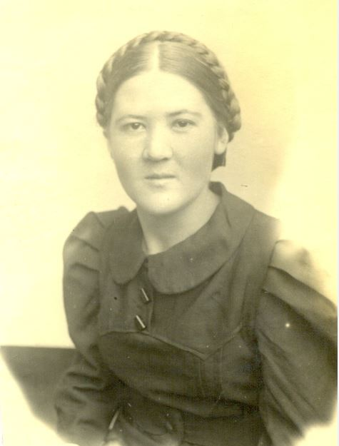
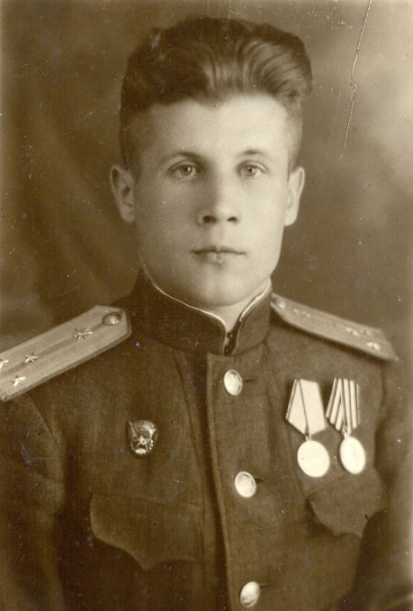
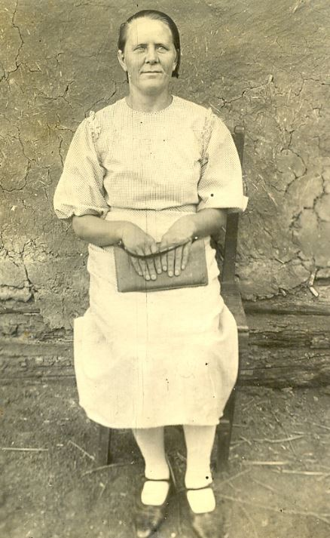
Ерохина Валентина Петровна, Рогожин Лев Алексеевич
(прадед и прабабушка Саши Сурикова)
В годы войны Ерохина Валентина Петровна (прабабушка Саши Сурикова) – училась в ФЗУ и работала в Баку на одном из авиаремонтных заводов, где производились самолёты-истребители УТИ-4 и Як-3, сани для военных аэропланов и изготовлялись реактивные снаряды для легендарных «Катюш».
Её муж Рогожин Лев Алексеевич прошел всю войну.
В свободное от учёбы и работы на заводе время она приходила на работу к маме. Её мама – Мария Алексеевна Ерохина - работала санитаркой в эвакогоспитале.

